Slide 1
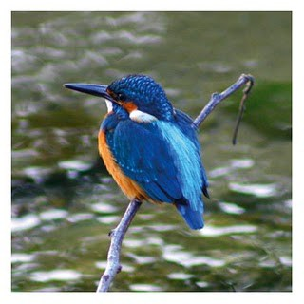
স্বাগতম

Slide 2
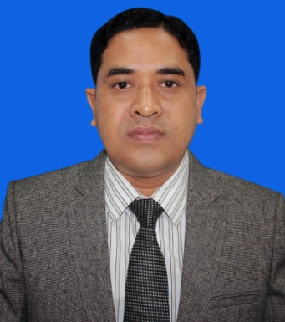
মিহির রঞ্জন বড়ুয়া
বি.এ(অনার্স),এম.এ,এম.এড
সহকারী শিক্ষক(বাংলা)
বান্দরবান সরকারি বালিকা উচ্চ বিদ্যালয়
মোবাইল নম্বরঃ ০১৮৭৫১১৯৭৬৫
ই-মেইলঃmrbarua80@gmail.com

Slide 3
শ্রেণিঃ নবম/দশম
বিষয়ঃ বাংলা
অধ্যায়ঃ গদ্য
সময়ঃ ৫০ মিনিট
তারিখঃ ০০ / ০০ / ০০

Slide 4
ভিডিও ক্লিপটি দেখ-
কী দেখলাম?
একটি কুকুর একটি শিশুকে রক্ষা করল।

Slide 5
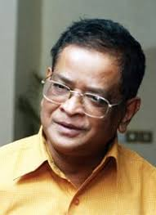
নিয়তি
হুমায়ুন আহমেদ

Slide 6
শিখনফল
এ পাঠ শেষে শিক্ষার্থীরা-
১.গল্পের বিষয়বস্তু বর্ণনা করতে পারবে।
২.গল্পটির চরিত্র বিশ্লেষণ করতে পারবে ।
৩.জীবজগতের প্রতি মমত্বের পরিচয় দিতে পারবে ।

Slide 7
লেখক পরিচিতি
জন্মঃ
১৩নভেম্বর ১৯৪৮
নেত্রকোনা মোহগঞ্জ
ফয়জার রহমান আহমেদ
আয়শা ফয়েজ
গ্রন্থঃ
নন্দিত নরকে
অয়োময়
এলেবেলে
মৃত্যুঃ
১৯জুলাই ২০১২
চলচ্চিত্রঃ
শঙ্খনীল কারাগার
শ্যামল ছায়া
ঘেঁটুপুত্র কমলা

Slide 8
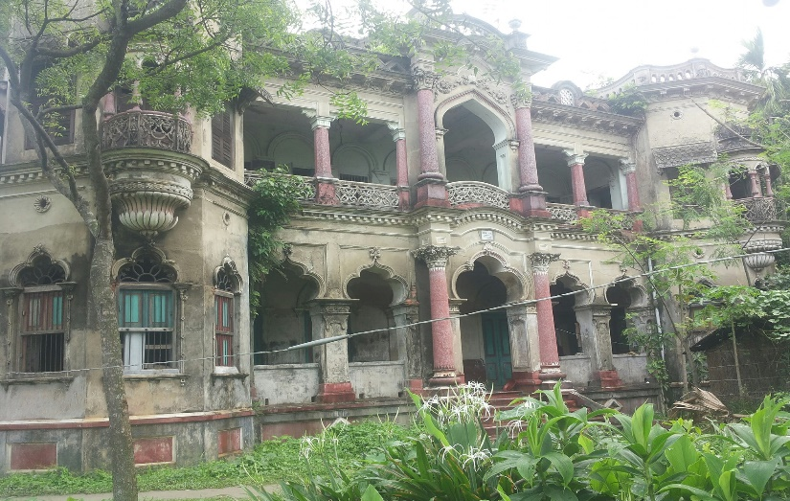
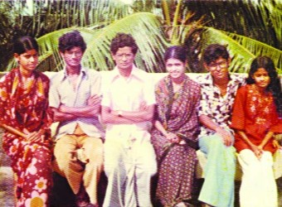
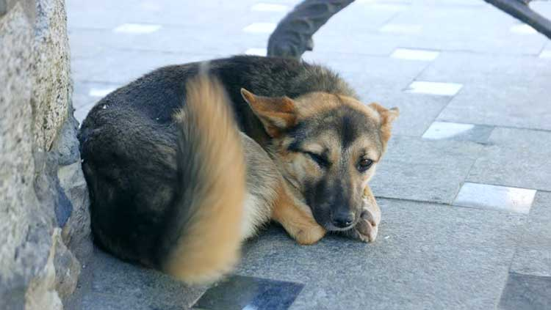
শিখনফল-১
জগদলে মহারাজার রাজবাড়ি
লেখক ও ভাই-বোন
পরিত্যক্ত রাজবাড়িতে ছিল-জেনারেটর,ছাপাখানা,বই
সেই সময় এই অঞ্চলে ম্যালেরিয়া কুখ্যাত ছিল।
টাইগার

Slide 9
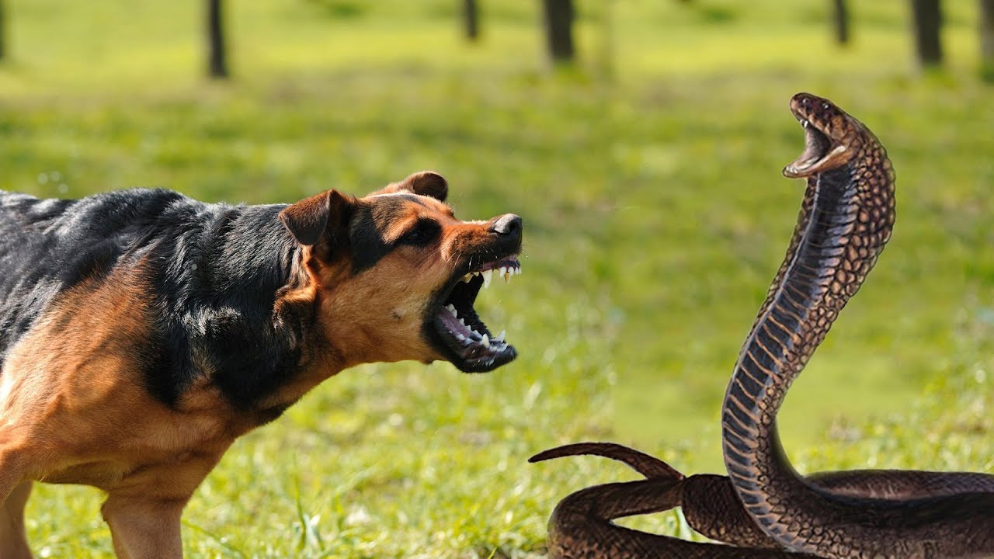
শিখনফল-১
লেখকের ছোট ভাই শাহীনকে রক্ষা করতে কেউটে সাপকে আক্রমণ করছে ‘টাইগার’ ।
সাপ সম্ভবত কামড়েছে-কুকুরটি চোখের সামনে পচেগলে যাচ্ছে।
বাবা আমদের সামনে পর পর দুটি গুলি করে কুকুরটিকে মারলেন।

Slide 10
শিখনফল-১
কাজ-১(একক)
১.মহারাজা দেশ ছেড়ে কোথায় চলে গেছেন?
২.জগদল কোন রোগের জন্য কুখ্যাত ছিল?
৩.মহারাজার কুকুরটির কী নাম ছিল?
৪.সাপটি ফণা তুলে কার দিকে এগিয়ে গেল?
৫.লেখক কাকে পৃথিবীর নিষ্ঠুরতম মানুষদের একজন মনে হলো?
উত্তরঃ
১. ইন্ডিয়া/ভারত
২. ম্যালেরিয়া
৩. টাইগার
৪. শাহীন
৫. তাঁর বাবাকে

Slide 11
শিখনফল-২
লেখকের বাবা
লেখকের মা
লেখক
শেফু
ইকবাল
শাহীন

Slide 12
শিখনফল-২
কাজ-২(জোড়ায়)
‘নিয়তি’ গল্পের চরিত্রগুলো সম্পর্কে একটি করে বৈশিষ্ট্য বুলেট পয়েন্টে লেখ।

Slide 13
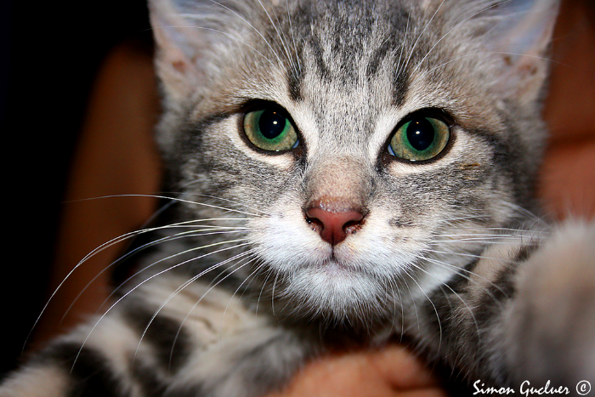
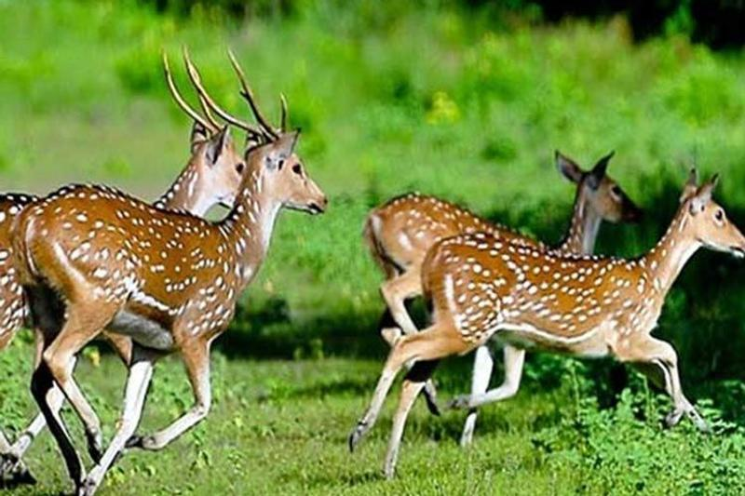
শিখনফল-৩
জীবের প্রতি আমাদের কেমন মনোভাব প্রকাশ করা উচিত?
নিষ্ঠুরতা পরিহার করে সহানুভূতি প্রকাশ করা।

Slide 14
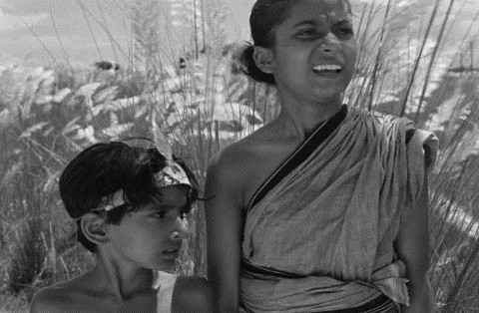
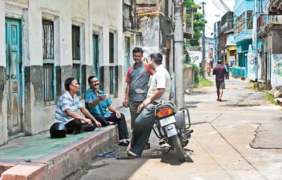
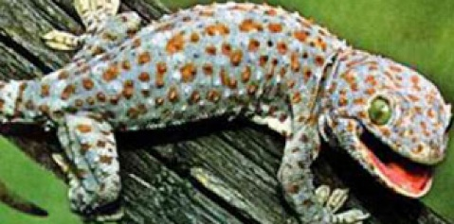
শব্দার্থঃ
মহানন্দ
গভীর আনন্দ,অনেক আনন্দ
চাতাল
উঠান,শান বাঁধানো বসার জায়গা
তক্ষক
এক ধরনের অত্যন্ত বিষধর সাপ

Slide 15
শিখনফল-৩
কাজ-৩(দলগত)
জীবের প্রতি আমরা কীভাবে সহানুভূতি প্রকাশ করতে পারি ?

Slide 16
মূল্যায়ন
১. কুকুরটিকে কয়টি গুলি করে মারলেন?
২. কুকুরটির নাম কী ছিল?
৩. মহারাজা কোথায় চলে গেলেন?
৪. লেখক কোন রোগে আক্রান্ত হয়েছিলেন?
৫. সাপটির দিকে এগিয়ে যেতে চেষ্টা করেছে কে?
উত্তরঃ
১. দুটি
২. বেঙ্গল টাইগার
৩. ইন্ডিয়া /ভারত
৪. ম্যালেরিয়া
৫. শাহীন

Slide 17
বাড়ির কাজ
পোষা প্রাণীর প্রতি আমরা কীভাবে সহানুভূতি প্রকাশ করতে পারি, তা ১০টি বাক্যে লিখবে।

Slide 18
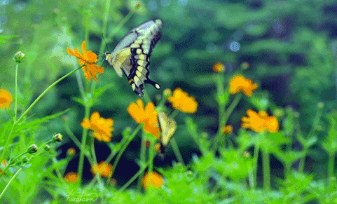
ধন্যবাদ

